Slide 1
Teoria das Probabilidades
Ma. Pétala Tuy
Cientista de Dados – ATOS Brasil
Pesquisadora associada do Centro de Excelência em Pesquisa Aplicada
em Inteligência Artificial para a Industria do SENAI CIMATEC/ATOS

Slide 2
Conteúdo
Variáveis Aleatórias Discretas
Valor Médio
Variância
Função de Distribuição Acumulada
Modelos probabilísticos – Distribuição Binomial
Variáveis Aleatórias Contínuas
Modelos probabilísticos – Distribuição Normal

Slide 3
Variáveis Aleatórias Discretas
Vimos modelos probabilísticos simples, baseados em tabelas de frequência para variáveis qualitativas.
Podemos criar modelos probabilísticos que representem todos os tipos de variáveis.
Os modelos probabilísticos para variáveis quantitativas são muito importantes, e tais modelos serão construídos para variáveis aleatórias.

Slide 4
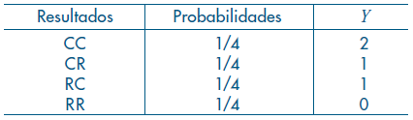
Variáveis Aleatórias Discretas
Exemplo:
Considere o experimento em que lançamos uma moeda duas vezes.
Definamos a v.a. Y: número de caras obtidas nos dois lançamentos.
v.a Discreta

Slide 5
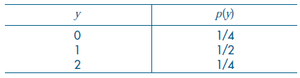
Variáveis Aleatórias Discretas
Para uma variável discreta, a distribuição de probabilidade é apenas uma lista de valores possíveis com suas probabilidades associadas
A distribuição de probabilidade da variável aleatória discreta
y = número de vezes que acontece o lado ‘cara’ da moeda no lançamento de duas moedas, é dada por:
Distribuição de
probabilidade

Slide 6
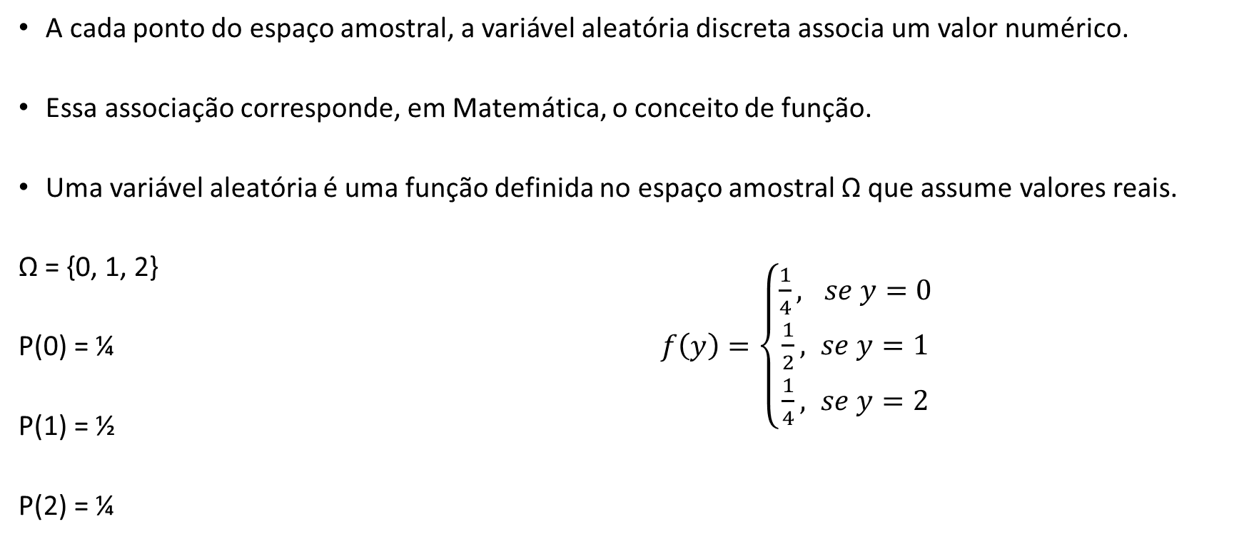
Variáveis Aleatórias Discretas
A cada ponto do espaço amostral, a variável aleatória discreta associa um valor numérico.
Essa associação corresponde, em Matemática, o conceito de função.
Uma variável aleatória é uma função definida no espaço amostral Ω que assume valores reais.
Ω = {0, 1, 2}
P(0) = ¼ $f\left(y\right)=\left\{\begin{aligned}\frac{1}{4}, se y=0 \\ \frac{1}{2}, se y=1 \\ \frac{1}{4}, se y=2\end{aligned}\right.$ P(1) = ½
P(2) = ¼

Slide 7
Variáveis Aleatórias Discretas
Definição: Uma função X, definida no espaço amostral Ω e com valores num conjunto enumerável de pontos da reta é dita uma variável aleatória discreta.
Exemplo:
Um sistema de comunicação possui 48 linhas externas. O sistema é observado e algumas linhas estão sendo usadas. Seja a variável X o número de linhas em uso. X pode assumir quaisquer valores inteiros de 0 até 48. Se o sistema é observado e 10 linhas estão em uso x = 10.
Ω = {0, 1, 2, ..., 48}
X = v.a discreta
P(xi) = P(X = xi) = P(A)
A = {ω1, ω2, ...} ⊂ Ω

Slide 8
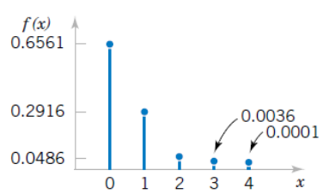
Variáveis Aleatórias Discretas
Definição: A distribuição de probabilidade é uma descrição das probabilidades associadas com os valores possíveis da variável aleatória X.
Exemplo: Considere uma pessoa infectada com determinado vírus. Seja X o número de indivíduos a quem a pessoa infectada pode transmitir o vírus. Os valores possíveis de X são {0, 1, 2, 3, 4}. Suponha que as probabilidades associadas a cada valor são:
P(X = 0) = 0,651
P(X = 1) = 0,2916
P(X = 2) = 0,0486
P(X = 3) = 0,0036
P(X = 4) = 0,0001
Representação gráfica
Da distribuição de X

Slide 9

Variáveis Aleatórias Discretas Valor Médio
Dois números são geralmente usados para resumir a distribuição de uma variável: média e variância.
Definição: Dada a v.a. X discreta, assumindo os valores x1, ..., xn, chamamos valor médio ou esperança matemática de X ao valor:

Slide 10
Variáveis Aleatórias Discretas Valor Médio
Exemplo:
P(X = 0) = 0,6561
P(X = 1) = 0,2916
P(X = 2) = 0,0486
P(X = 3) = 0,0036
P(X = 4) = 0,0001
E(X) = 0(0, 6561) + 1(0, 2916) + 2(0, 0486)+ 3(0, 0036) + 4(0, 0001) = 0, 4
A média ponderada do número de pessoas a quem o indivíduo infectado pode transferir o virus é de 0,4.

Slide 11
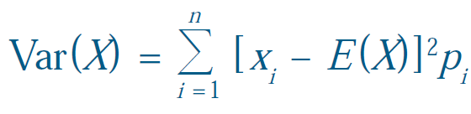
Variáveis Aleatórias Discretas Variância
Definição: Chamamos de variância da v.a. X o valor:
O desvio padrão de X, DP(X), é definido como a raiz quadrada positiva da variância.

Slide 12
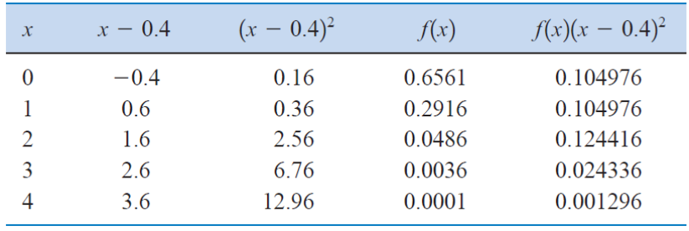
Variáveis Aleatórias Discretas
Para o exemplo:
V(x) = 0, 36
Sd = 0,6

Slide 13
Função de Distribuição Acumulada
Definição: Dada a variável aleatória X, chamaremos de função de distribuição acumulada (f.d.a.), ou simplesmente F(x) à função:

Slide 14
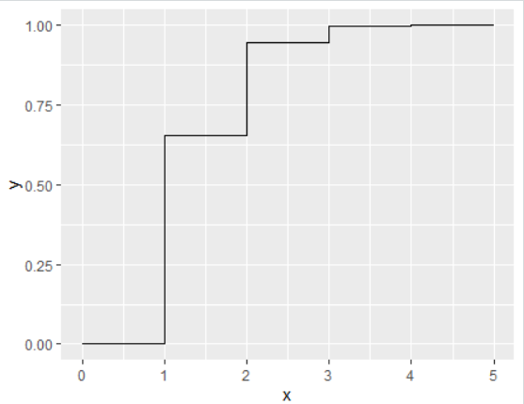

Função de Distribuição Acumulada
P(X = 0) = 0,6561
P(X = 1) = 0,2916
P(X = 2) = 0,0486
P(X = 3) = 0,0036
P(X = 4) = 0,0001
$$F\left(x\right)=\left\{\begin{aligned}\begin{aligned}0 x<0 \\ &0,6561 0≤x<1\end{aligned} \\ 0,9477 1≤x<2 \\ 0,9963 2≤x<3 \\ 0,9999 3≤x<4 \\ 1 x≤4\end{aligned}\right.$$

Slide 15
Modelos probabilísticos Distribuição Binomial
A distribuição binomial é a distribuição de probabilidade e estatística discreta do número de sucessos decorrentes de uma determinada sequência de tentativas.
A distribuição Binomial segue às seguintes características:
Espaço amostral finito;
Apenas dois resultados possíveis (sucesso ou fracasso) para cada tentativa;
Todos os elementos devem possuir possibilidades iguais de ocorrência; Eventos devem ser independentes um dos outros.

Slide 16
Modelos probabilísticos Distribuição Binomial
Quando utilizar a distribuição Binomial?
A distribuição Binomial é uma distribuição discreta e deve ser utilizada para modelar situações em que a saída de interesse só pode assumir valores inteiros (discretos) como:
Número de caras ou coroas, 0 ou 1
Número de pessoas contaminadas, 0, 1, 2, 3 ou 4

Slide 17
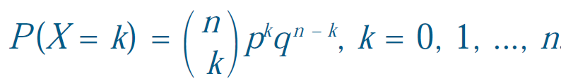

Modelos probabilísticos Distribuição Binomial
Quando utilizar a distribuição Binomial?
Deve ser utilizada para modelar situações onde para uma determinada saída de interesse a probabilidade de ocorrências de um sucesso ‘p’ e de um fracasso ‘q’ é sempre constante.
A probabilidade de ter k sucessos em um evento que segue a distribuição binomial, é calculada através da equação a seguir:

Slide 18

Modelos probabilísticos Distribuição Binomial
As probabilidades serão indicadas por b(k; n, p) e, quando a v.a. X tiver distribuição binomial com parâmetros n e p, escreveremos:
X ∼ b(n, p)
A média e a variância de uma v.a. binomial, com parâmetros n e p são dadas, respectivamente, por:

Slide 19
Modelos probabilísticos Distribuição Binomial
Dez peças são extraídas, ao acaso, com reposição, de um lote contendo 500 peças; qual é a probabilidade de que todas sejam defeituosas, sabendo-se que 10% das peças do lote são defeituosas?
n = 10
P(Sucesso) = P(peça defeituosa) = p = 0,1
Se X indicar o número de peças defeituosas na amostra, queremos calcular:
P(X = 10) = b(k = 10; n = 10, p = 1/10)

Slide 20

Modelos probabilísticos Distribuição Binomial
Utilizando as propriedades da distribuição Binomial temos que:
A probabilidade de que, selecionando 10 peças aleatoriamente, todas sejam defeituosas é de 1/[10^10]

Slide 21
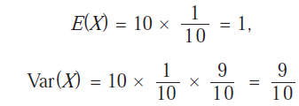
Modelos probabilísticos Distribuição Binomial
A esperança e variância da v.a X, indicando o número de peças defeituosas na amostra, são iguais a:

Slide 22

Modelos probabilísticos Distribuição Binomial
Qual a probabilidade de que uma peça seja defeituosa?
Qual a probabilidade de que nenhuma peça seja defeituosa?

Slide 23
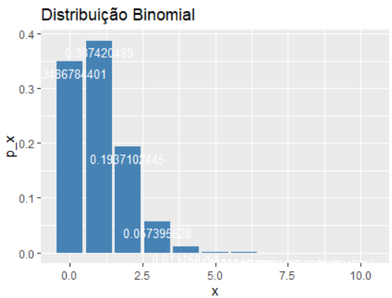
Modelos probabilísticos Distribuição Binomial
No mínimo duas peças defeituosas?
P(X≥2) = P(X=2)+P(X=3)+...+P(X=10)
No máximo duas peças defeituosas?
P(X≤2) = P(X=0)+P(X=1)+P(X=2)

Slide 24
Variáveis Aleatórias Contínuas
Definição: Uma função X, definida sobre o espaço amostral Ω e assumindo valores num intervalo de números reais, é dita uma variável aleatória contínua.
Dessa forma, não é possível atribuir probabilidades para um ponto específico, apenas para intervalos da reta.
Exemplos:
Peso de animais
Tempo de falha de um equipamento eletrônico
Altura da maré em uma hora específica
Salinidade da água do mar
Retorno financeiro de um investimento

Slide 25
Variáveis Aleatórias Contínuas
Experimento: Retirar uma lâmpada de um lote e medir seu “tempo de vida” antes de se queimar.
Espaço amostral: conjunto de todos os números reais não negativos.
Ω = {t ϵ IR : t ≥ 0}
Evento A: “o tempo de vida da lâmpada é inferior a 20 horas”, então:
A = {t : 0 ≤ t ≤ 20}.
V.A contínua X = tempo de vida antes da lâmpada se Queimar.

Slide 26
Variáveis Aleatórias Contínuas
Exemplo:
Estudos anteriores revelam a existência de uma grande lençol de água no subsolo de uma região. No entanto, sua profundidade ainda não foi determinada, sabendo-se apenas que o lençol pode estar situado em qualquer ponto entre 20 e 100 metros.
Não podemos atribuir probabilidades à valores específicos, pois há uma quantidade não enumerável (infinita) de valores em um ponto.
Atribuimos probabilidades à intervalos de valores, por meio de uma função. Portanto, as probabilidades são representadas por áreas.

Slide 27

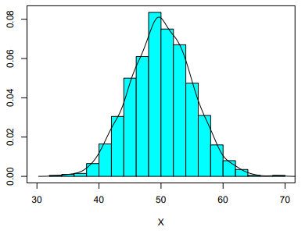


Variáveis Aleatórias Contínuas
A função f(x) é a função de densidade de probabilidade (fdp) e atribui probabilidades à intervalos de valores do tipo [a, b], e é definida por
A função f(x) possui as seguintes propriedades:
É uma função não negativa
A área total sob a curva deve ser igual a 1

Slide 28
Variáveis Aleatórias Contínuas
Observações:
P[X = x] = 0, portanto:
f (x) não representa a probabilidade de ocorrência de algum evento.
A área sob a curva entre dois pontos é que fornecerá a probabilidade.
A área sob a curva da uma f.d.p é igual a 1.

Slide 29



Variáveis Aleatórias Contínuas
O valor esperado (ou média) da v.a contínua X com função densidade f(x), é dado pela expressão:
A mediana é o valor Md que tem a propriedade de:
A moda é o valor Mo tal que

Slide 30

Variáveis Aleatórias Contínuas
Para uma v.a X com densidade f(x), a variância é dada por:

Slide 31

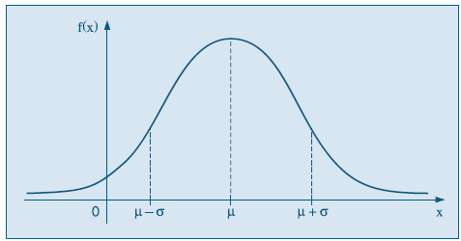
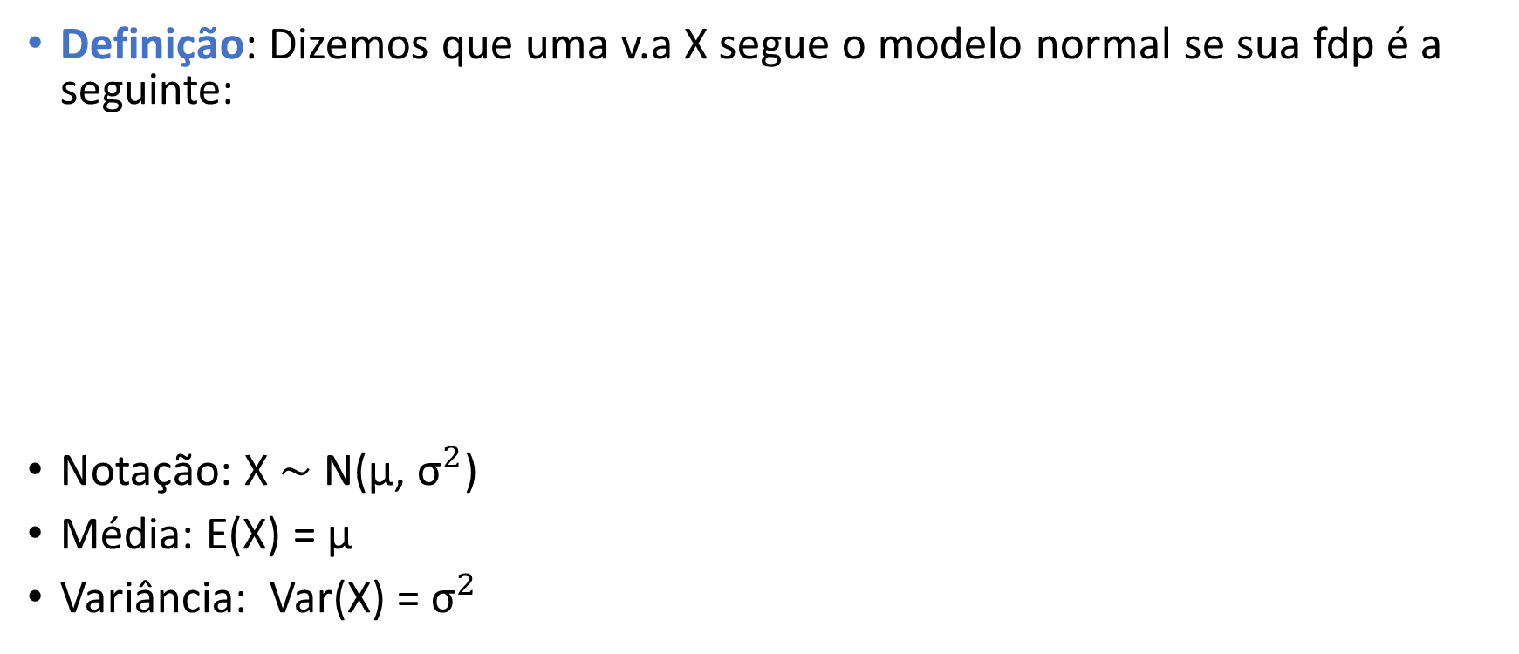
Distribuição Normal
Definição: Dizemos que uma v.a X segue o modelo normal se sua fdp é a seguinte:
Notação: X ∼ N(µ, ${\text{σ}}^{2}$)
Média: E(X) = µ
Variância: Var(X) = ${\text{σ}}^{2}$

Slide 32

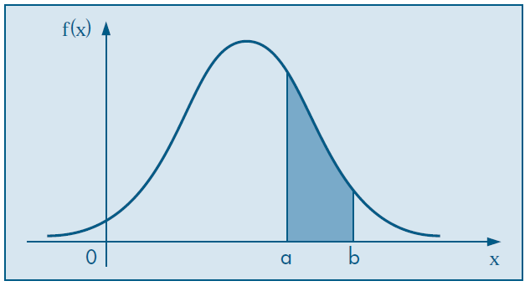
Distribuição Normal
Para uma v.a. Normal, a é a área sob a curva:

Slide 33
Distribuição Normal
Característcas da curva normal:
É simétrica em relação à µ
O ponto máximo (moda) de f(x) é o ponto x = µ
Os pontos de inflexão da função são µ − σ e µ + σ
A área total sob a curva é 1 ou 100%
A curva é assintótica em relação ao eixo x

Slide 34
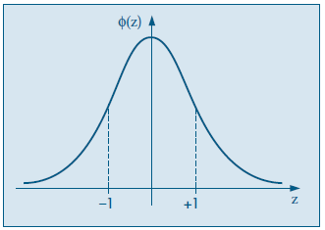
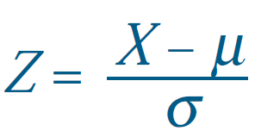

Distribuição Normal
Quando μ = 0 e ${\text{σ}}^{2}$ = 1, temos uma distribuição padrão ou reduzida, ou brevemente N(0,1).
Se X ~ N(μ; ${\text{σ}}^{2}$), então a v.a. definida por:

Slide 35
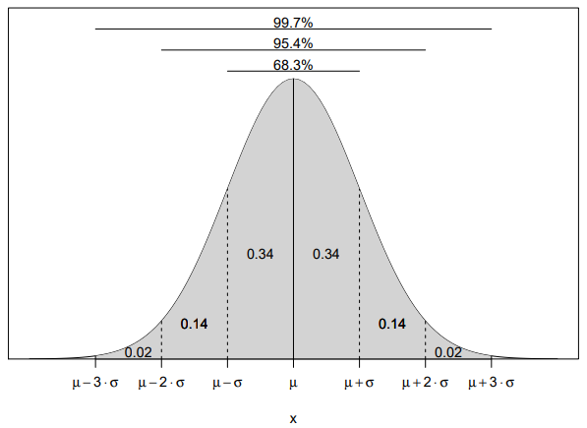
Distribuição Normal

